Slide 1
ПАМЯТНИКИ И ПАМЯТНЫЕ МЕСТА ОКТЯБРЬСКОГО РАЙОНА ГОРОДА РОСТОВА-НА-ДОНУ
Презентация выполнена воспитателем
высшей категории
МБДОУ № 19 Тюнтяевой О.А.

Slide 2
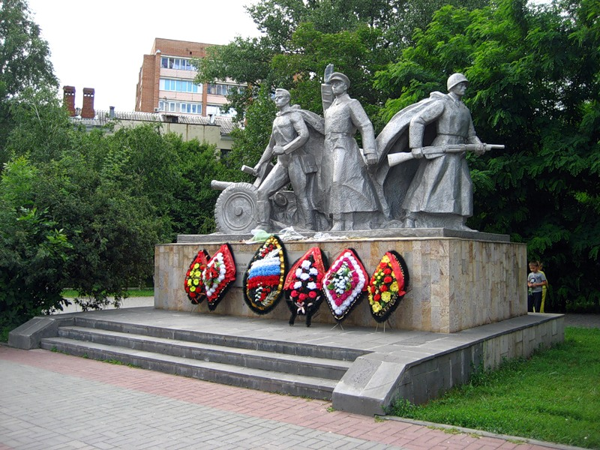
Памятник артиллеристам батареи
С. Оганова и С. Вавилова

Slide 3
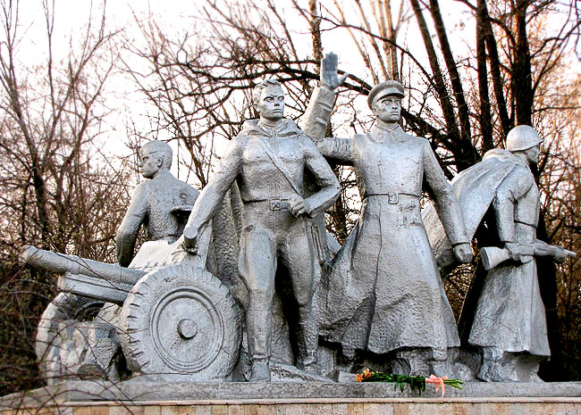
Памятник артиллеристам батареи С. Оганова и С. Вавилова был открыт 8 мая 1983 года в поселке Военвед, на пересечении улиц Таганрогская и Оганова. Многофигурная композиция показывает один из героических моментов кровопролитного сражения на западной окраине Ростова. На высоком постаменте установлена пушка и изображены пять артиллеристов, совершивших бессмертный подвиг под Ростова-на-Дону.

Slide 4
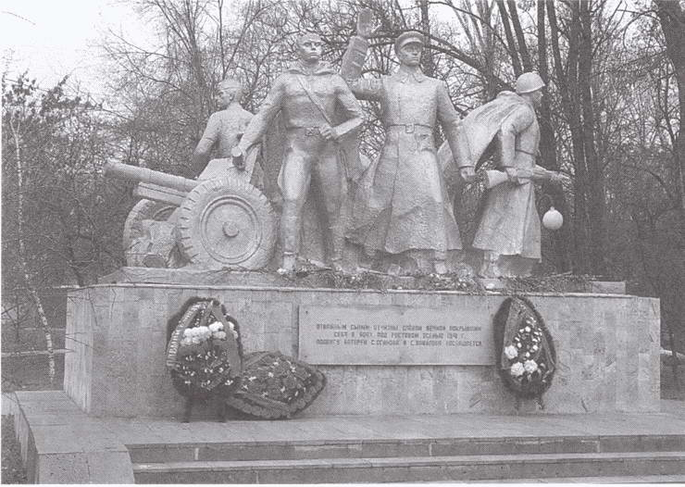
Памятник бойцам артиллеристам батареи С. Оганова и С. Вавилова был воздвигнут в 1983 году. Архитектор - С. Хасабов, скульпторы – П. Кочетков, Е. Кочеткова.

Slide 5
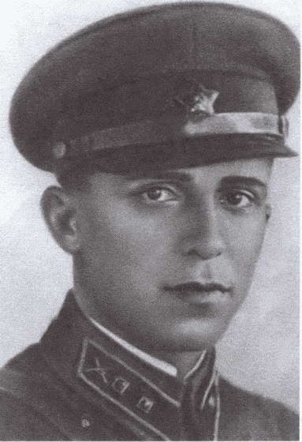
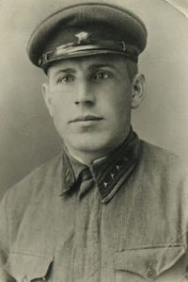
ПОДВИГ ГЕРОЕВ АРТИЛЛЕРИСТОВ
СЕРГЕЙ АНДРЕЕВИЧ ОГАНОВ
СЕРГЕЙ ВАСИЛЬЕВИЧ ВАВИЛОВ

Slide 6
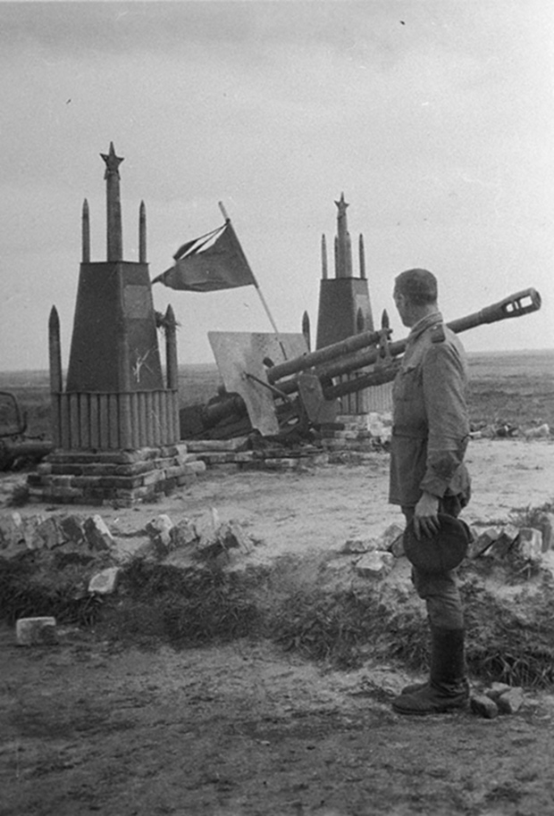
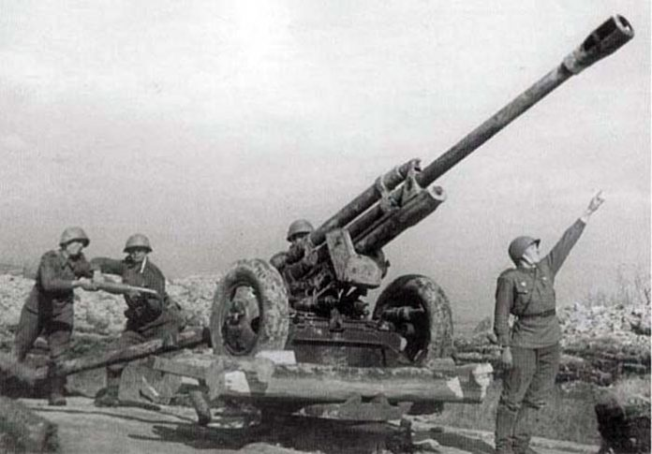
Три яростные атаки врага были отбиты отважными артиллеристами. Подбито, поражено 22 вражеских танка. Храбрые бойцы батареи героически погибли, но с честью выполнили боевой приказ командования. Ни один вражеский танк 17-18 ноября 1941 года не прошел через занимаемый ими рубеж обороны.

Slide 7
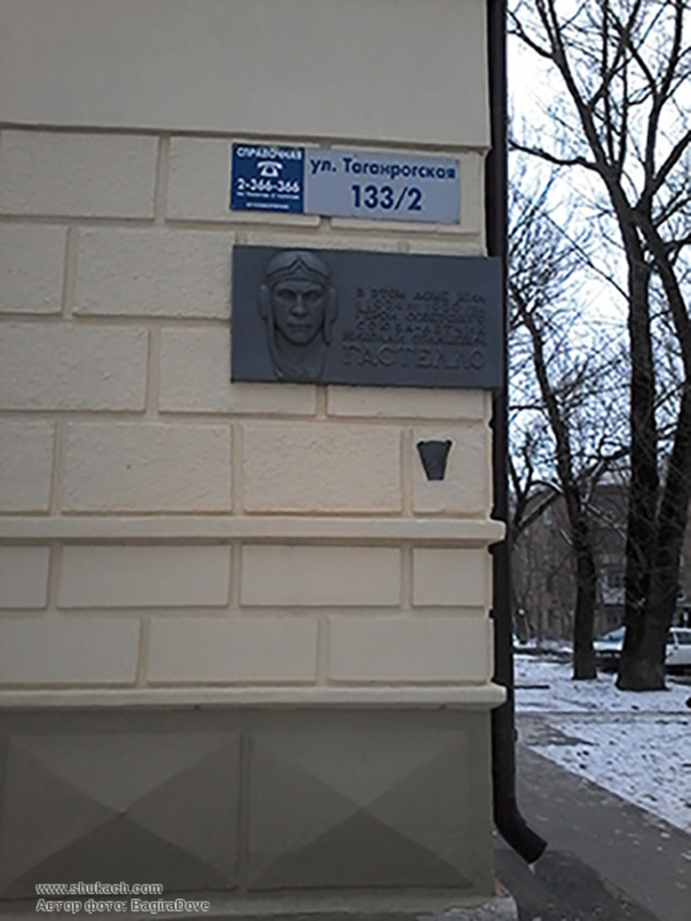
Мемориальная доска герою Советского Союза Н.Ф. Гастелло.
В 1934 -1939 годах в этом доме жил Николай Гастелло.

Slide 8
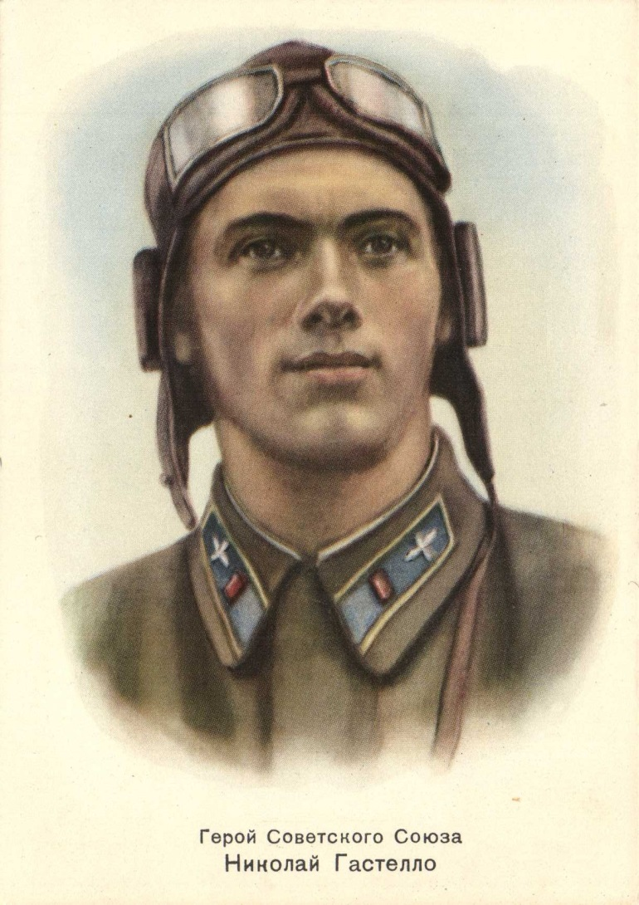
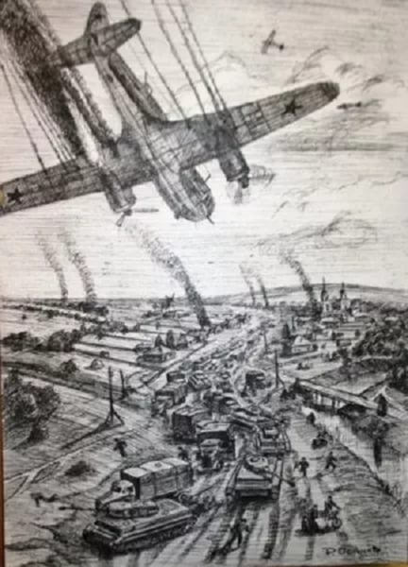
ГАСТЕЛЛО НИКОЛАЙ ФРАНЦЕВИЧ
23.04.1907 – 26.06.1941

Slide 9
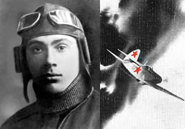
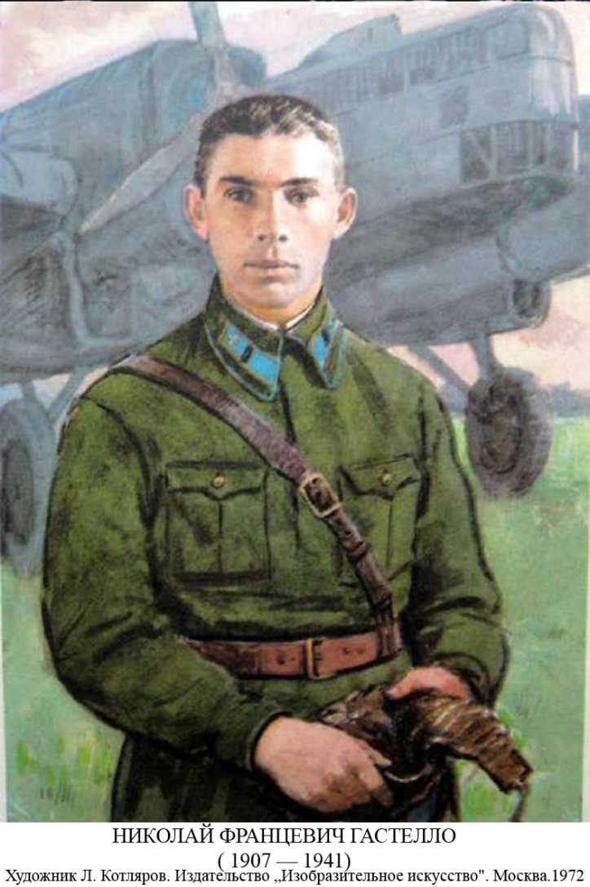
22 июня1941года, в первый день войны, москвич Николай Гастелло на митинге своего полка сказал: «Чтобы не ждало нас впереди, все пройдем, все выдержим. Никакой силе нас не сломать, никакой силе нас не сдержать!»

Slide 10
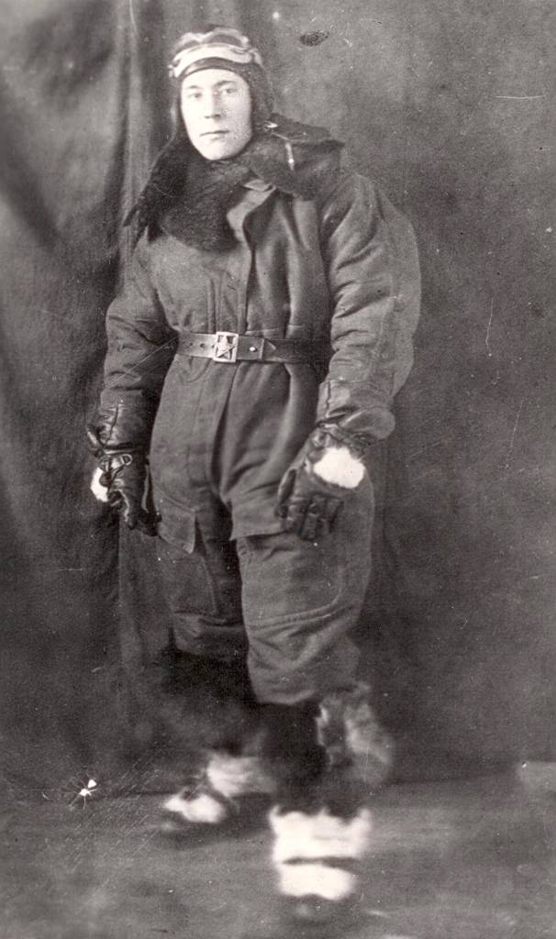
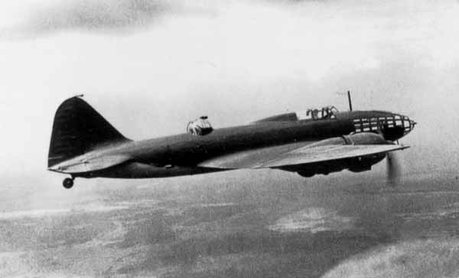
Весной 1941 года Николай Гастелло, пройдя переподготовку, освоил самолет ДБ – 3ф

Slide 11
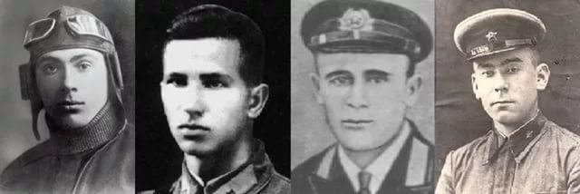
26 июня 1941 года экипаж под командованием капитана Н.Ф. Гастелло в составе лейтенанта А.А. Бурденюка, лейтенанта Н.Н. Скоробогатова и старшего сержанта А.А. Калинина на самолете ДМ – 3ф вылетели на бомбежку мотоколонны фашистских войск. Огнем зенитной артиллерии самолет Гастелло был подбит. Вражеский снаряд повредил топливный бак, и Гастелло совершил огненный таран – направил горящую машину на колонну врага. Весь экипаж погиб.

Slide 12
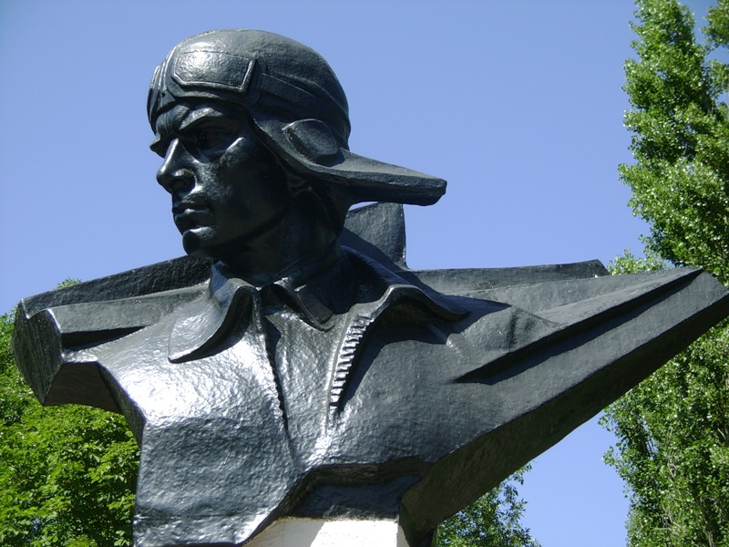
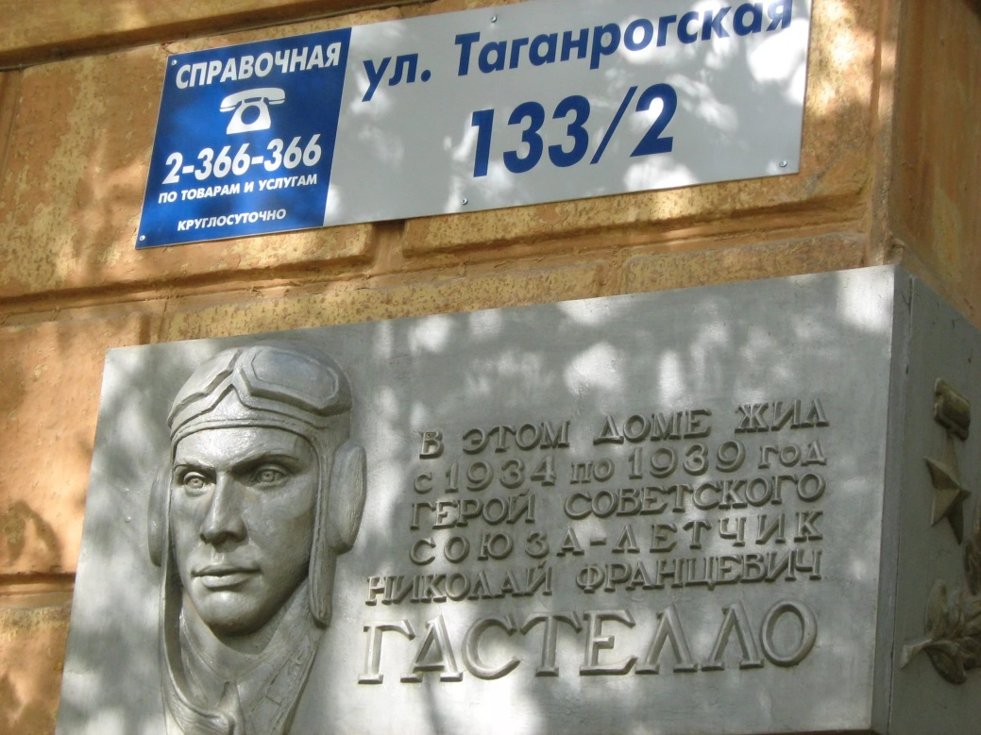
Указом Президиума Верховного совета СССР от 26.07.1941 г. Гастелло был посмертно удостоен звания «Герой Советского Союза» с вручением медали «Золотая звезда» и ордена Ленина

Slide 13
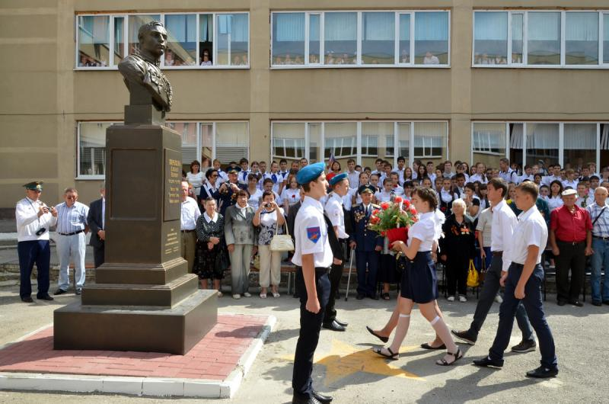
Памятник Маршалу авиации, летчику-асу, трижды Герою Советского Союза Александру Покрышкину открыли 2 сентября 2015 г. в Октябрьском районе, в школе №110. Школе присвоено почетное звание – школа им. Маршала авиации А. И. Покрышкина.

Slide 14
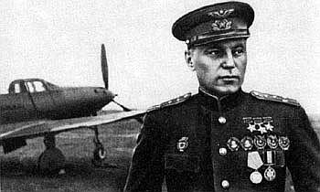
А. Покрышкин с детства отличался целеустремленностью и тягой к знаниям. Он непременно решил стать летчиком, сказал себе: «Буду делать все, но стану только летчиком».

Slide 15
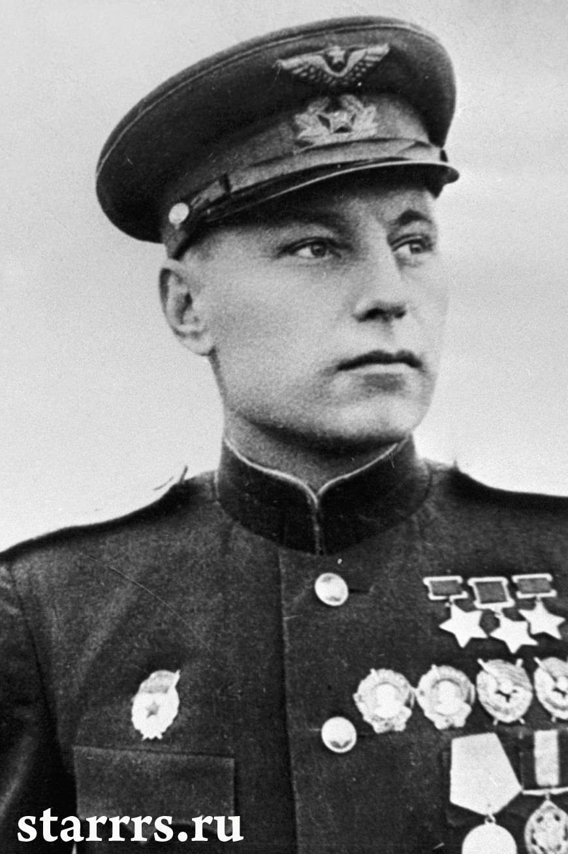
В первые годы войны Покрышкин добывал важные разведданные, участвовал в воздушных боях, изучал и совершенствовал авиационную технику и вооружение. Его не раз сбивали, он выходил из окружения, лежал в госпитале после ранения. Несколько раз он чудом оставался в живых. Но никогда не прятался от врага.

Slide 16
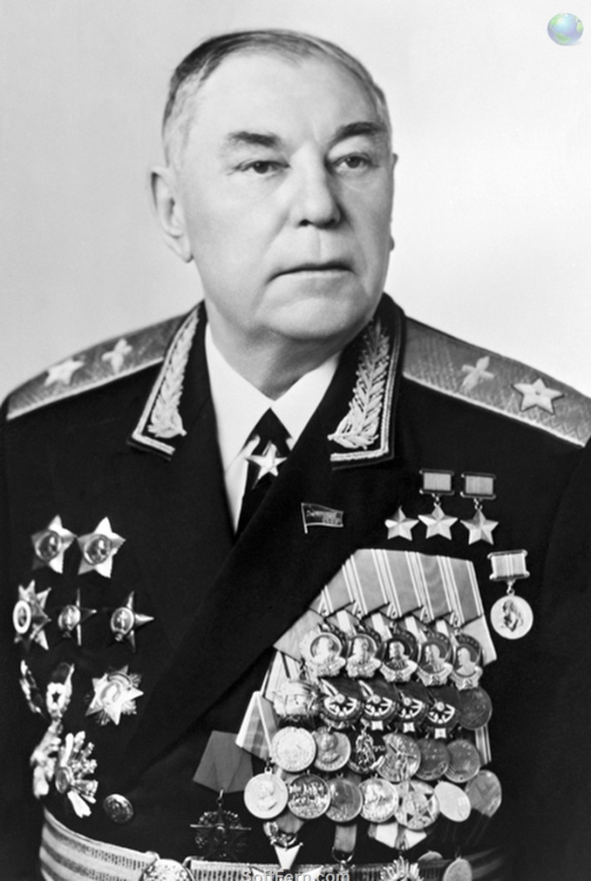
Всю свою жизнь Александр Иванович Покрышкин был олицетворением сильного, честного, ответственного, справедливого человека. Всегда и во всем.
Трижды Герой Советского Союза А. И. Покрышкин награжден множеством орденов и медалей. Его именем названы улицы российских городов.

Slide 17
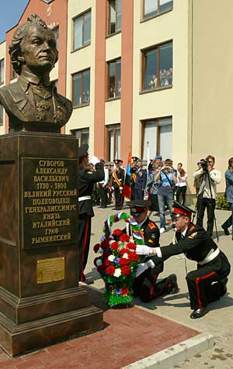
В мае 2011 года в ростовском лицее № 27 открыли бюст великого русского полководца Александра Суворова. Лицею присвоено почетное звание А.В. Суворова.

Slide 18
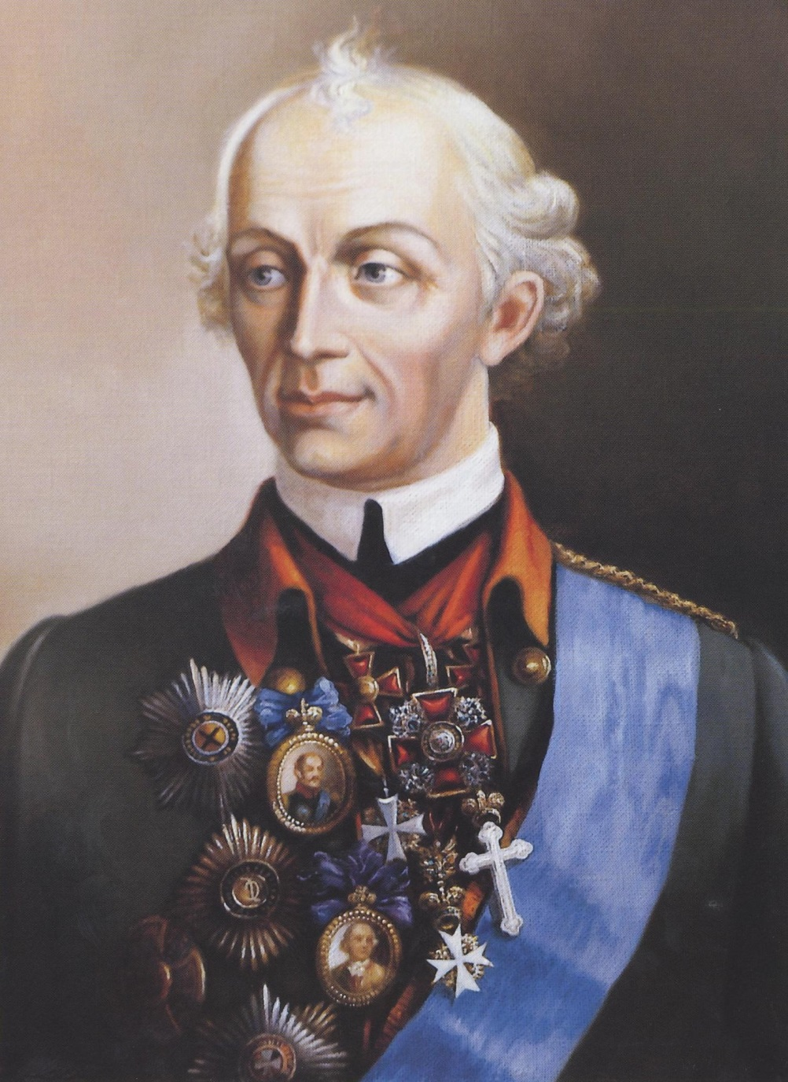
Александр Васильевич Суворов – один из великих полководцев. Его боялись противники и любили солдаты. Он был мудр и бесстрашен. Начав службу в армии с самого малого, Суворов достиг не просто высокого, но почти невероятно огромного чина - генералиссимуса.

Slide 19
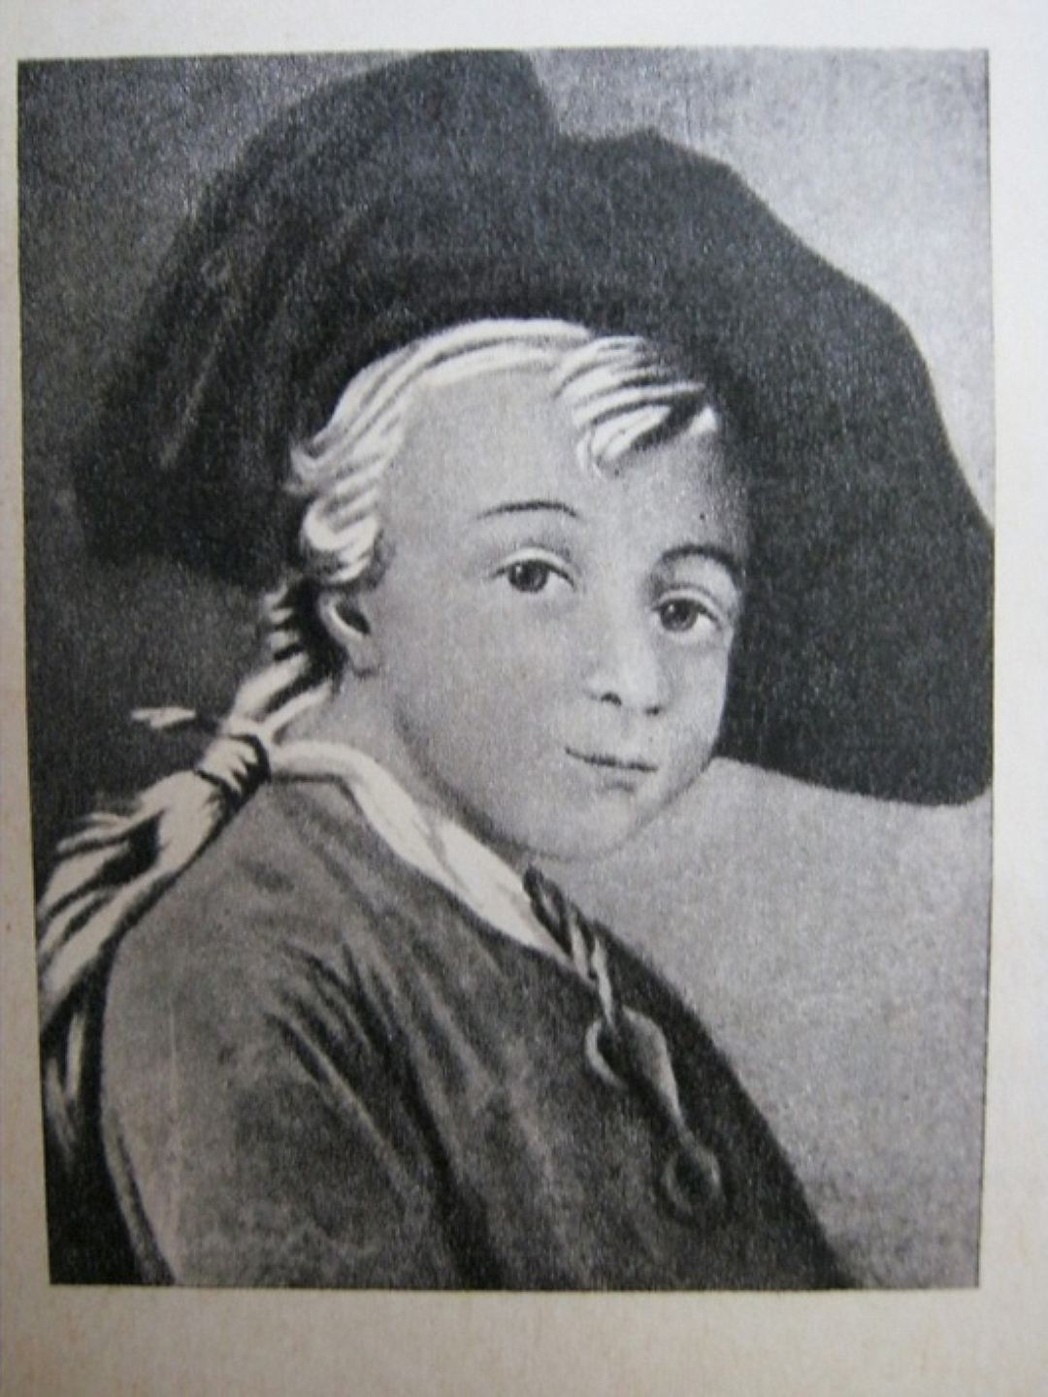
Александр Суворов родился в 1730 году. Он рос болезненным и слабым мальчиком. Но, решив стать военным, Александр закаливает и тренирует свой организм и становится выносливым юношей. Приобретенная в детстве выносливость поможет Суворову переносить вместе с солдатами все трудности военных походов.

Slide 20
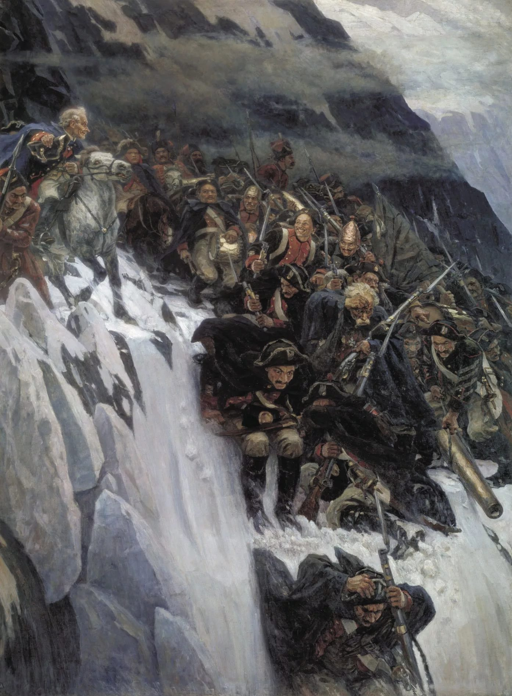
В 1799 году Суворов вёл своих «чудо- богатырей» через Альпийские горы, через пропасти и стремнины. Трудно было солдатам в походе. Но они сохраняли бодрость духа, потому что их вёл Суворов. С хорошим командиром удваивалось мужество, удесятерялись силы. И опять победа досталась Суворову и его войску. Русский штык прорвался сквозь Альпы!

Slide 21
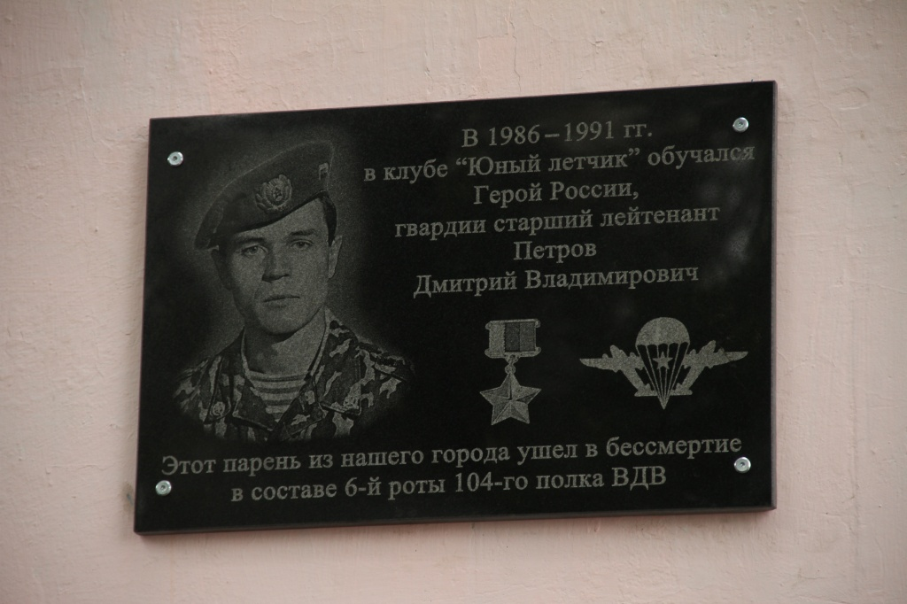
В 2016 году в Ростове-на-Дону на здании клуба «Юный летчик», которое расположено по улице Таганрогской 147, установили мемориальную доску имени Героя России Дмитрия Петрова.

Slide 22
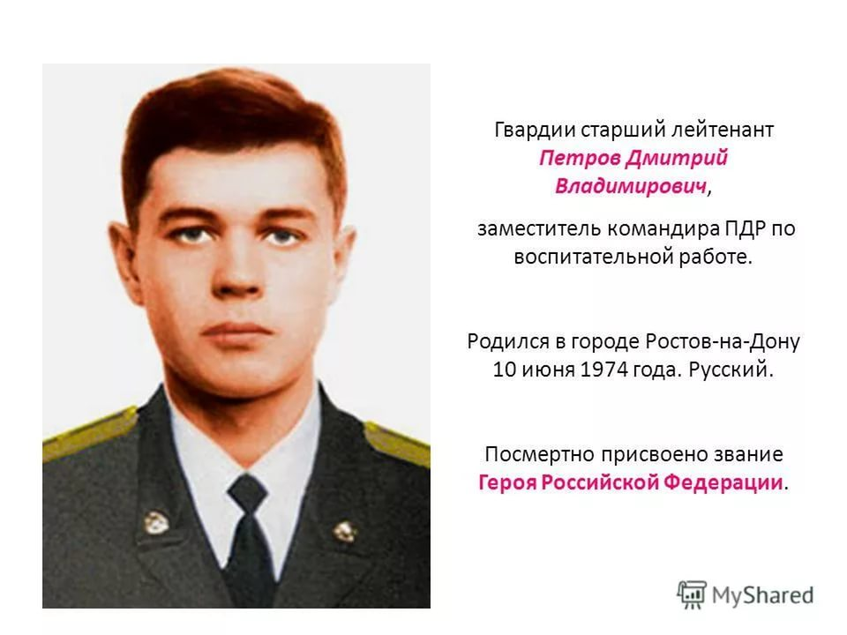
С 1986 по 1991 гг. Дмитрий Петров обучался в клубе «Юный летчик», где совершил свой первый парашютный прыжок в 15 лет. Окончил Рязанское высшее училище ВДВ. Как патриот Родины, в Чечню поехал добровольцем. 29 февраля 6-я рота 104-го полка ВДВ вступила в бой с превосходящими силами бандитов у села Улус-Керт и двое суток вела неравный бой, уничтожив более 600 боевиков. 84 десантника погибли, не пропустив бандитов через свои позиции. В этом бою пал смертью Героя и Петров Дима.

Slide 23
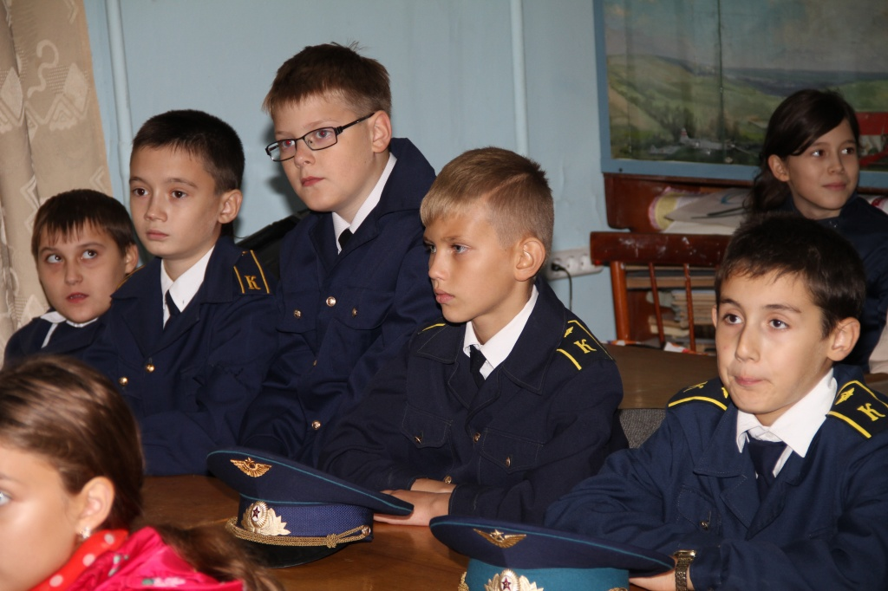
У курсантов клуба «Юный летчик» есть с кого брать пример. На сегодняшний день около 20 выпускников клуба проходят службу в соединениях и частях 4 Воздушной армии, добросовестно выполняя свой долг по защите воздушных рубежей юга России.

Slide 24


